Slide 1
Schulmanager Online
1. Die Anmeldung

Slide 2
Wie bekomme ich den Schulmanager?
1. Möglichkeit: App
- für mobile Endgeräte wie Smartphones + Tablets finden Sie die App kostenlos in allen gängigen AppStores
2. Möglichkeit: Browserversion
- Sie geben www.schulmanager-online.de in die Adresszeile Ihres Browser ein

Slide 3
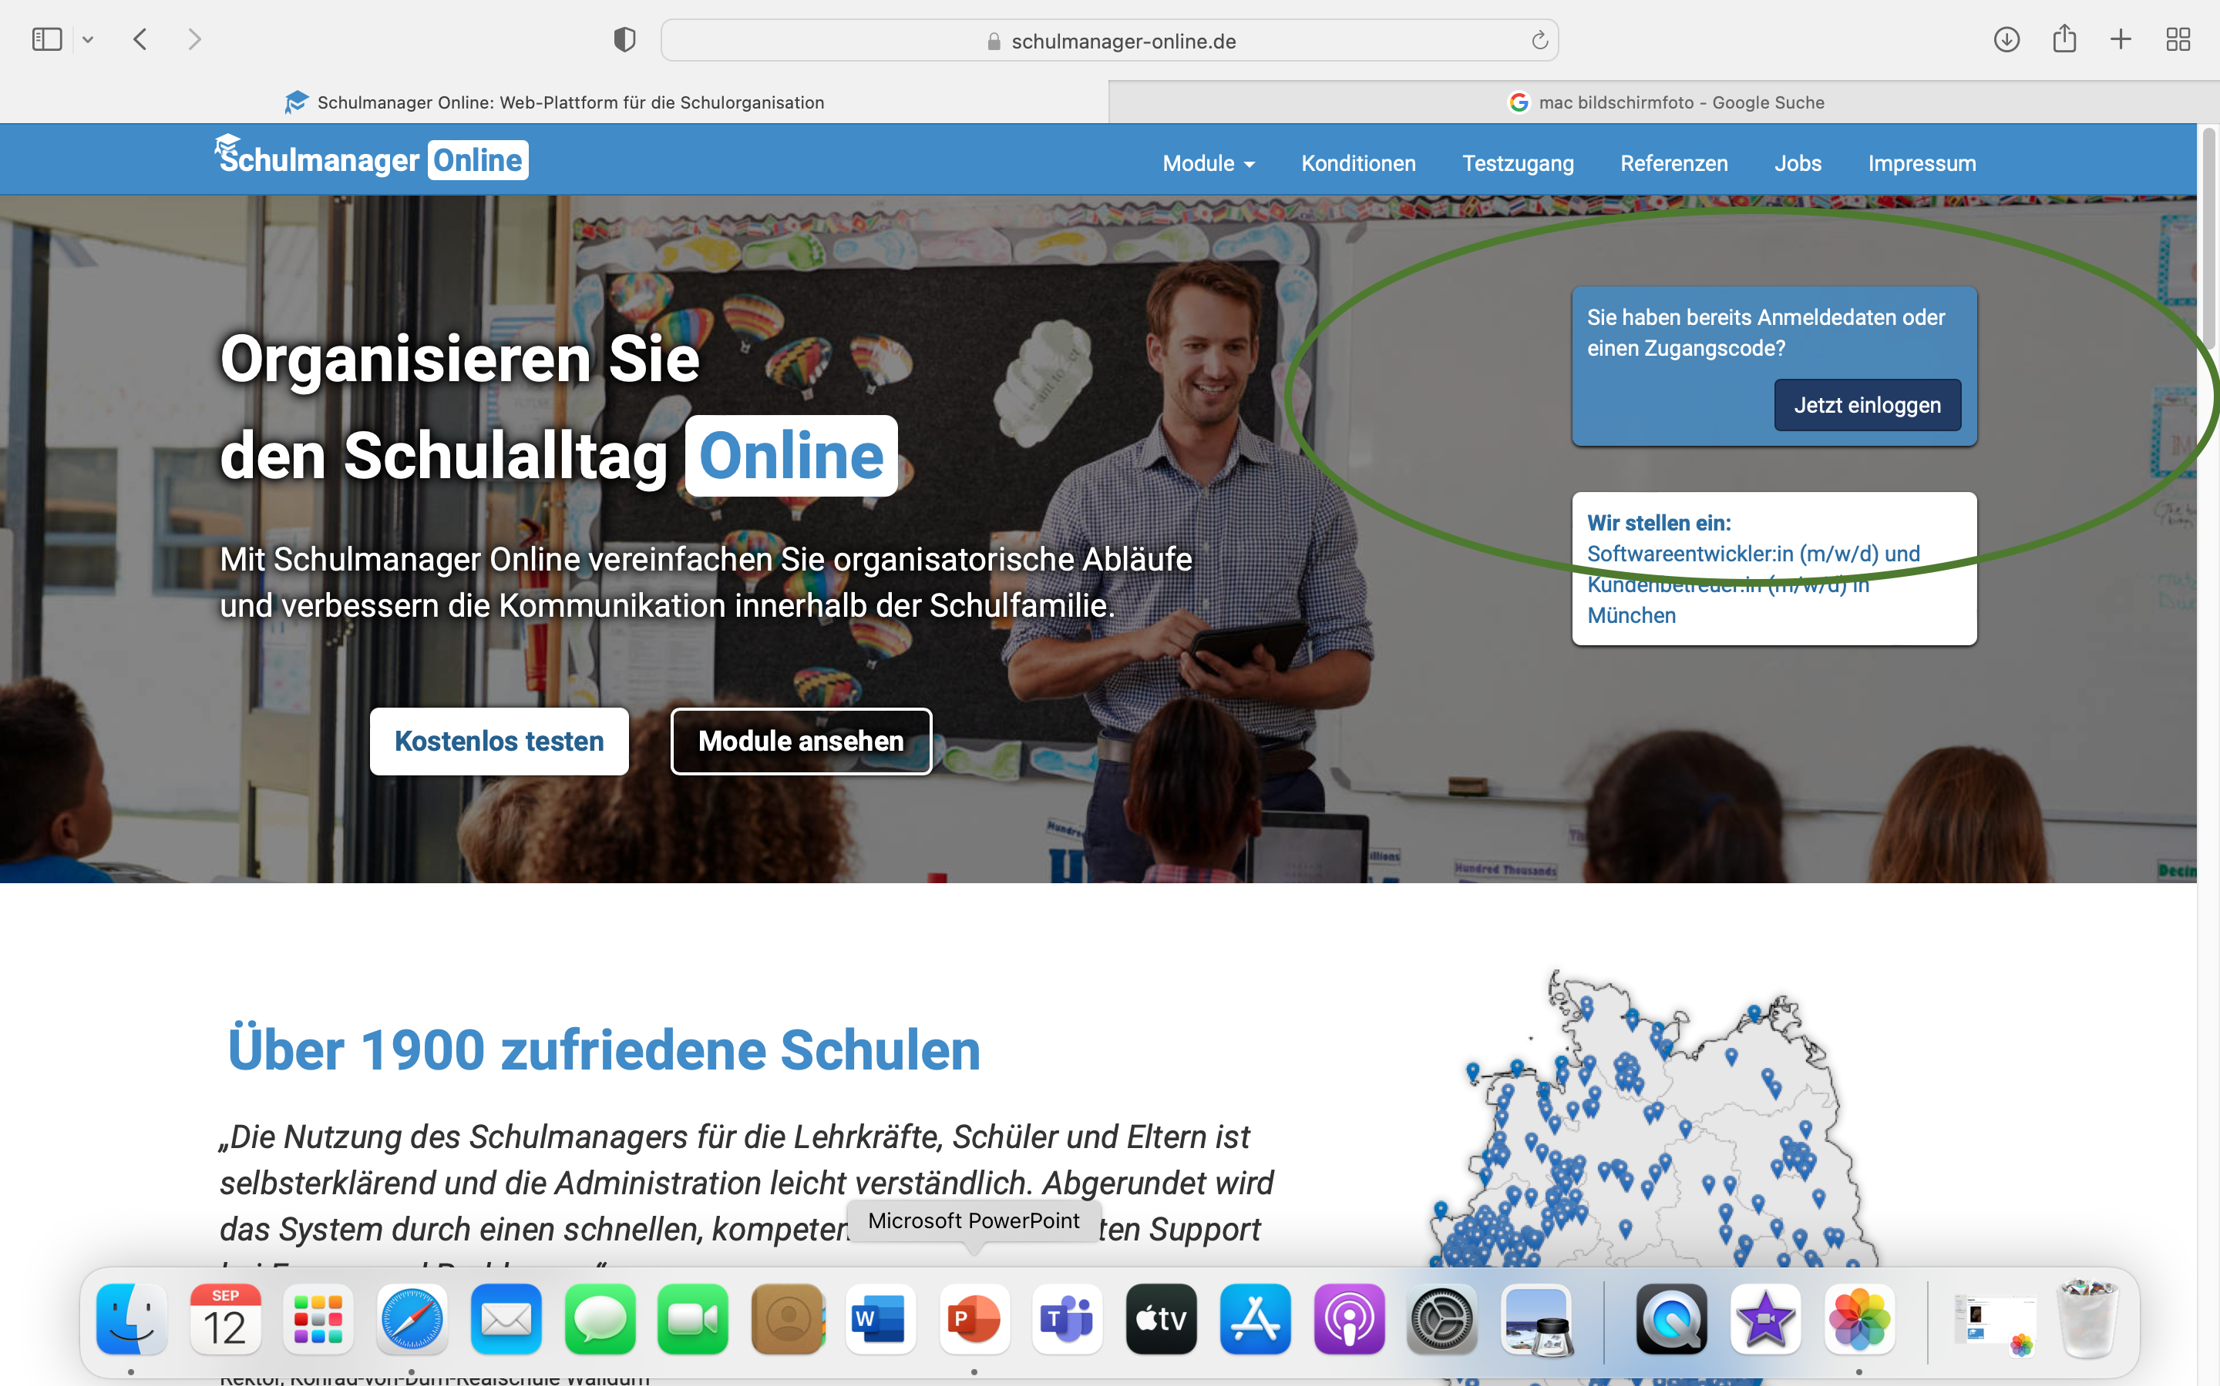
So melde ich mich erstmalig an
1. Schritt: Jetzt einloggen

Slide 4
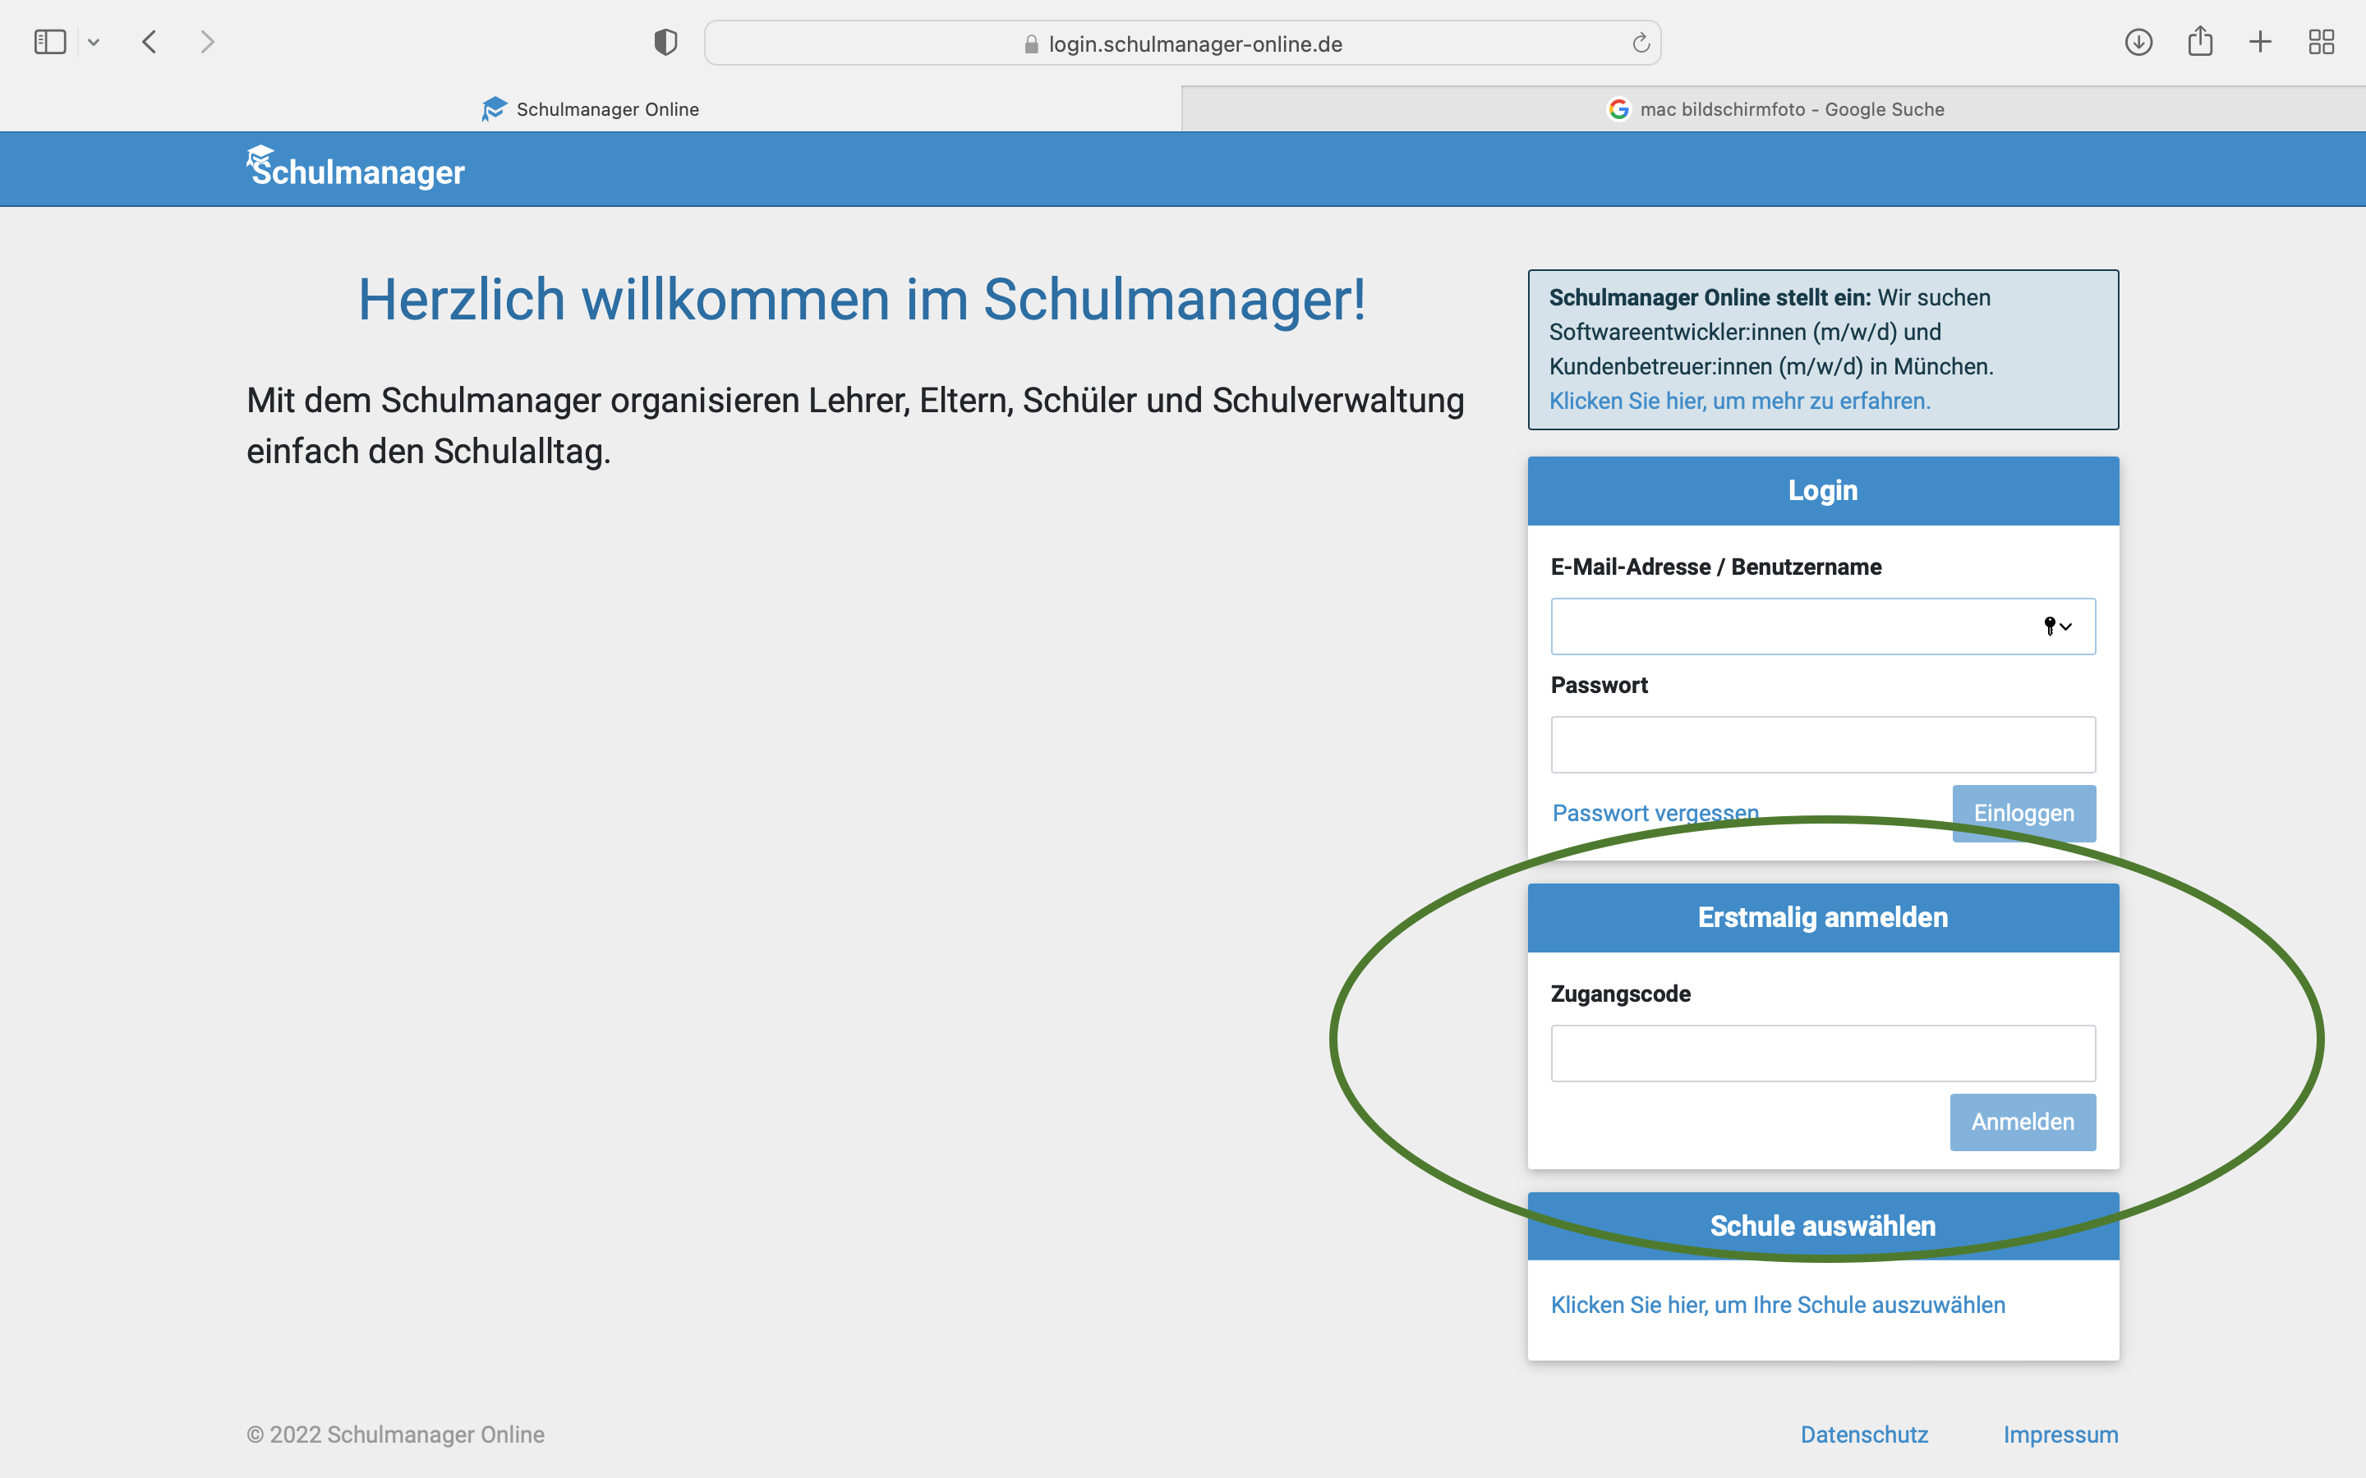
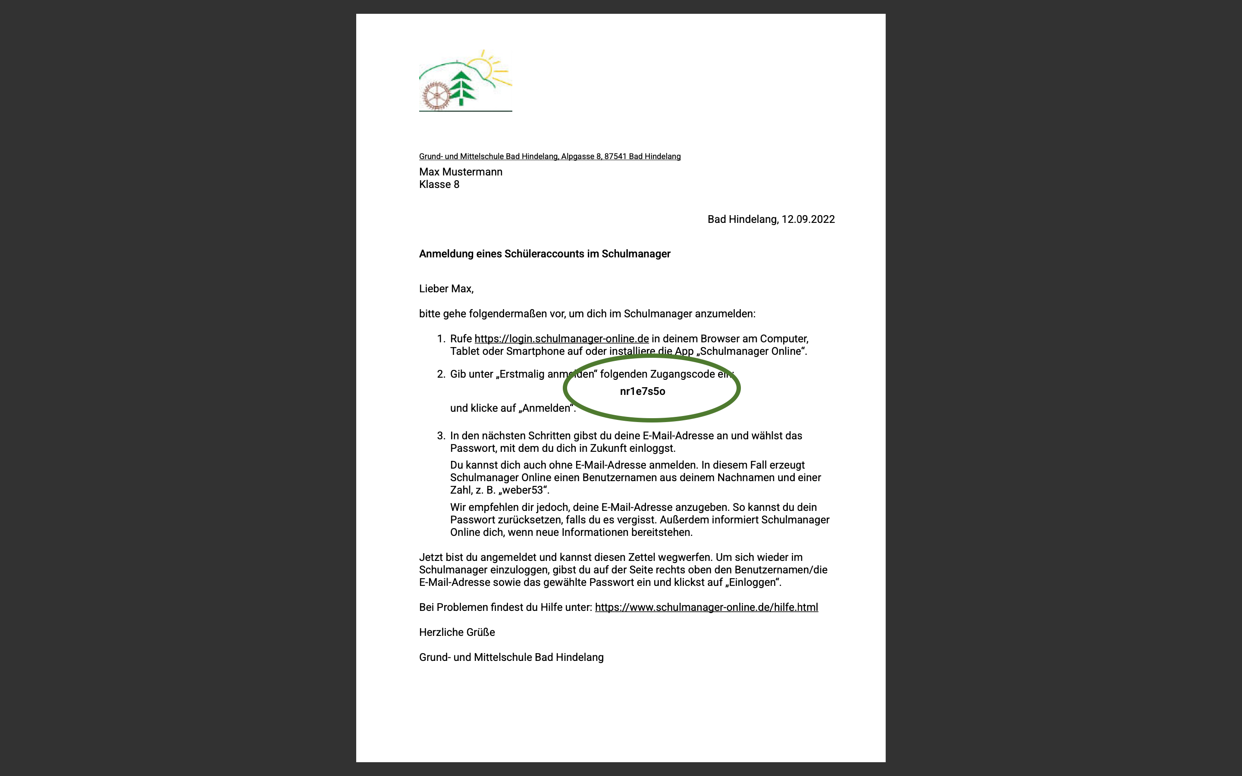
So melde ich mich erstmalig an
2. Schritt: Verwenden Sie den Zugangscode, den Sie von Ihrer Klassenlehrkraft erhalten haben!

Slide 5
So melde ich mich erstmalig an
Falls Sie noch weitere Kinder an unserer/ anderen Schulen haben, die den Schulmanager nutzen, können Sie hier einen weiteren, bereits ausgeteilten, Code eingeben. Weitere Kinder kann man auch im Nachhinein im Schulmanager anmelden.

Slide 6
So melde ich mich erstmalig an

Slide 7
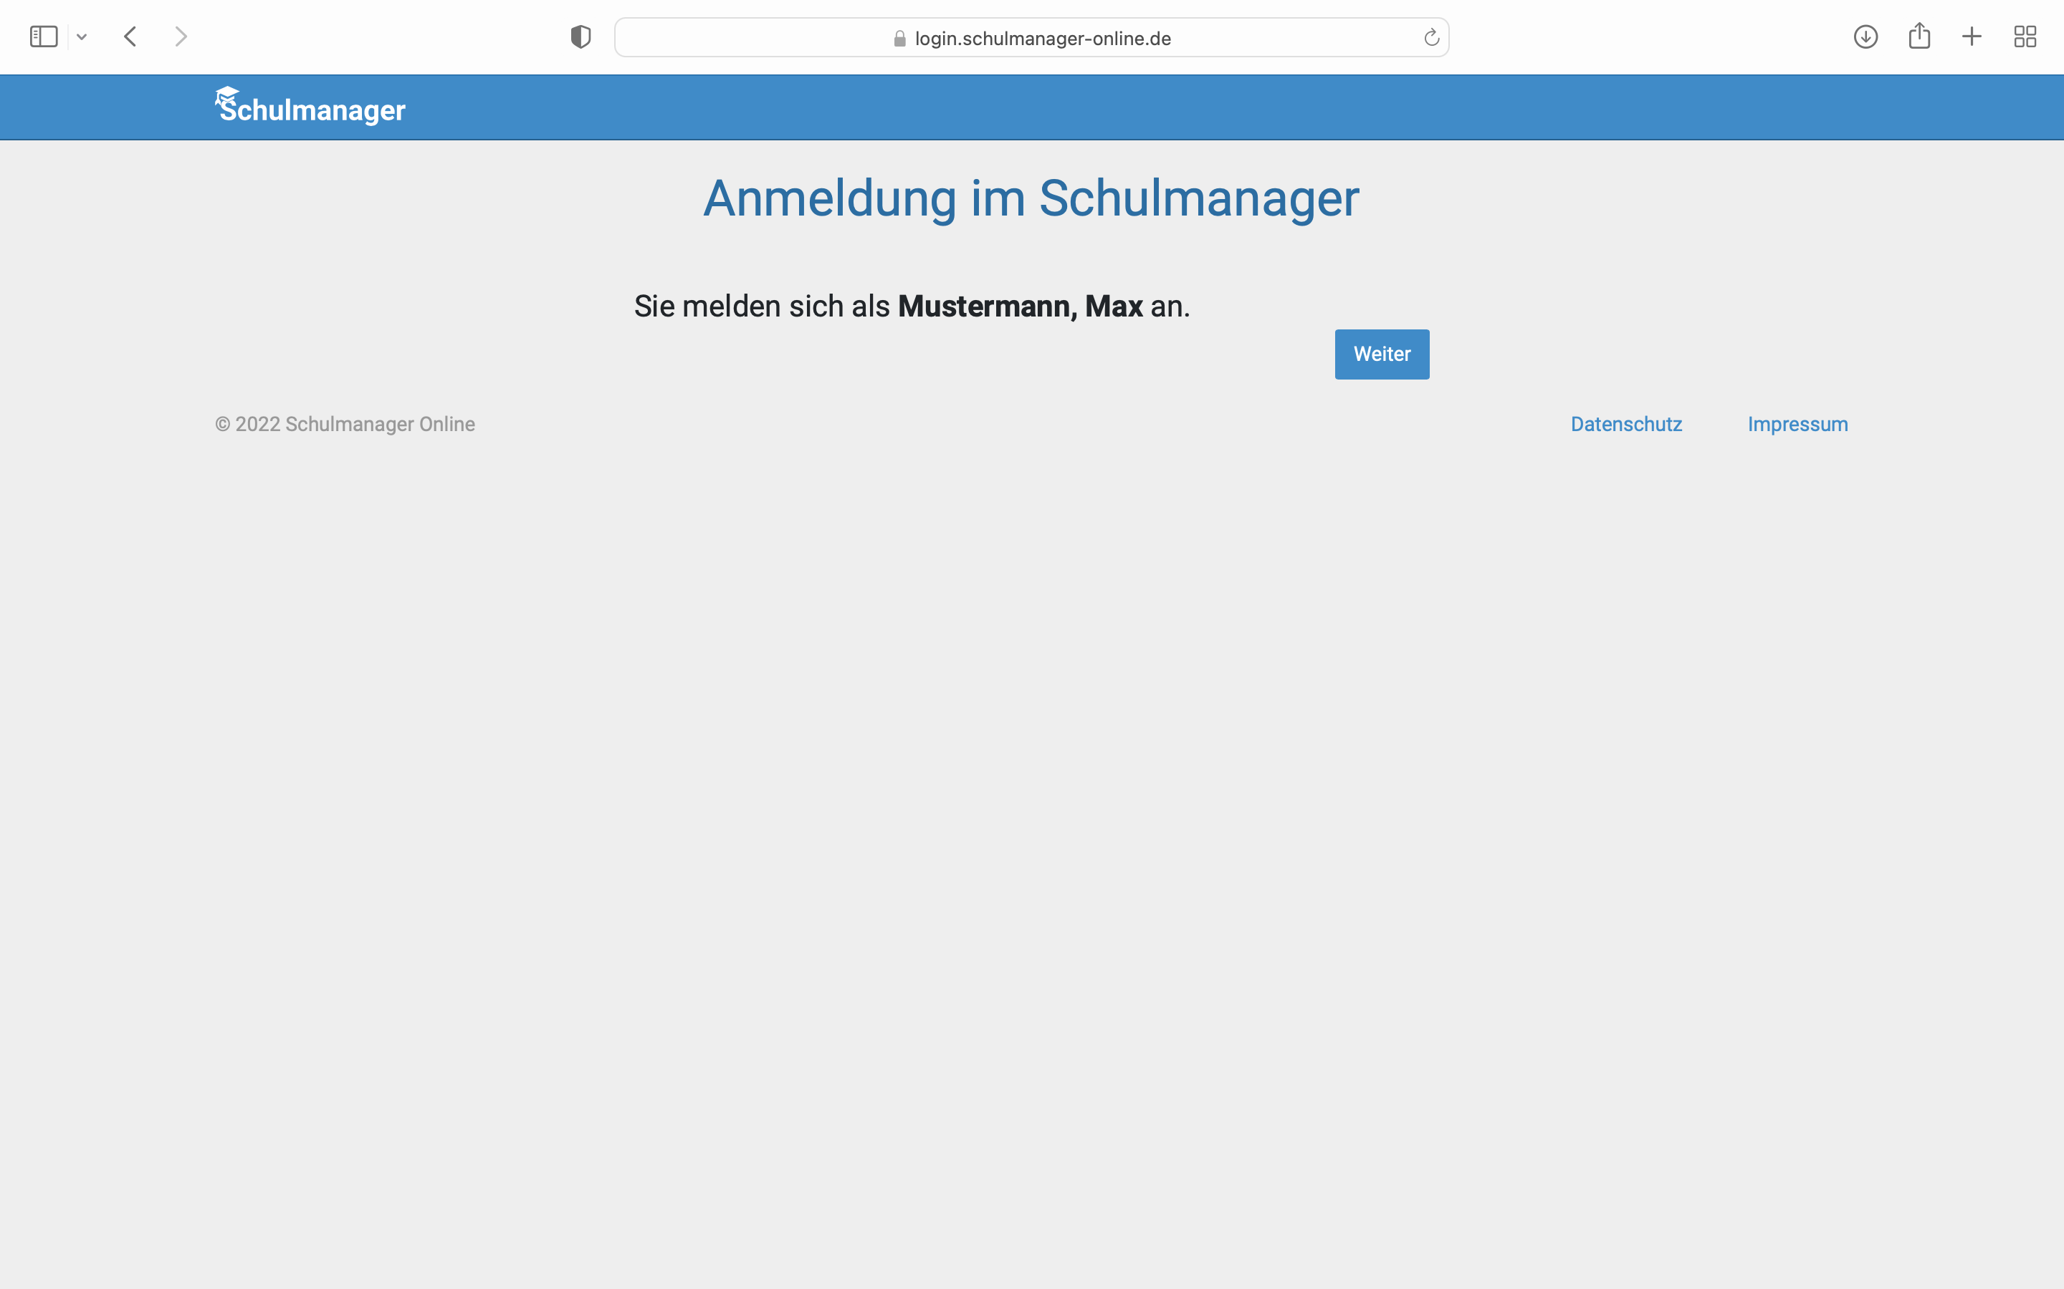
So melde ich mich erstmalig an
3. Schritt: Bestätigen Sie den Ihren Namen mit „Weiter“

Slide 8
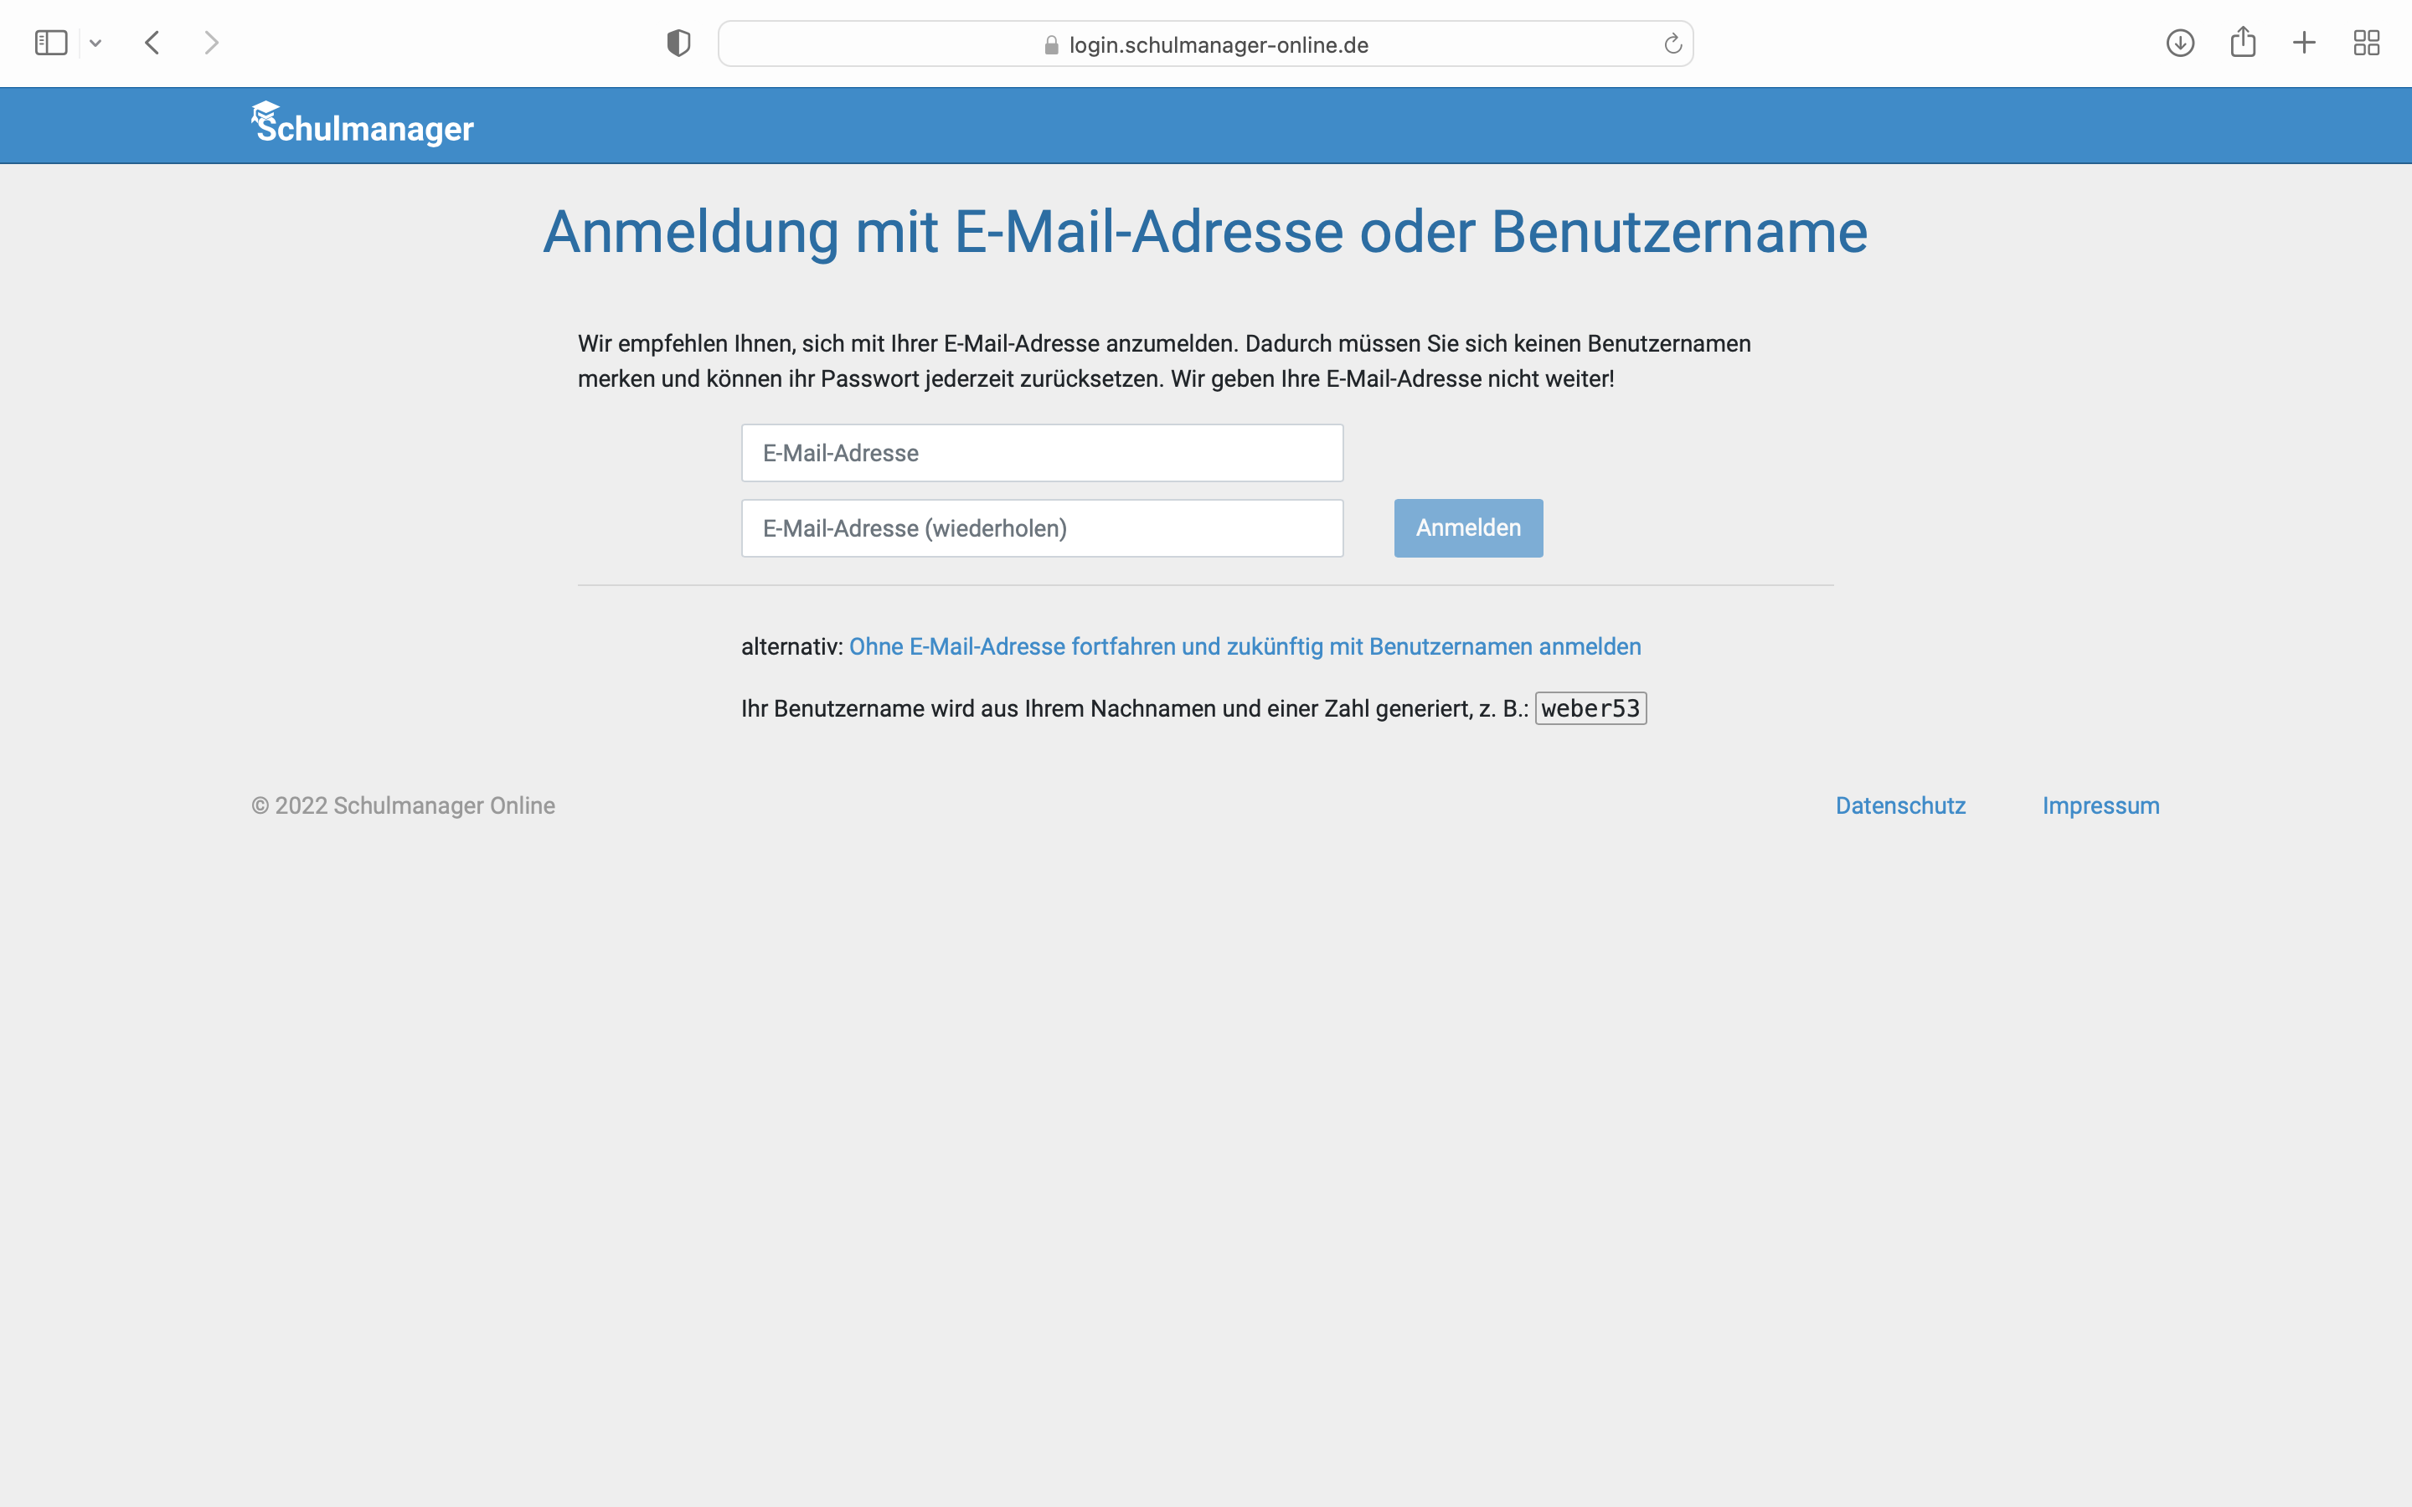
So melde ich mich erstmalig an
4. Schritt: Wählen Sie eine email-Adresse aus und bestätigen Sie diese.

Slide 9
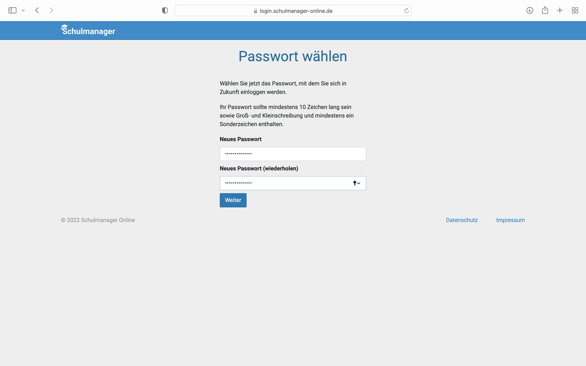
So melde ich mich erstmalig an
5. Schritt: Wählen Sie ein Passwort aus (10 Zeichen + Groß- und Kleinbeschreibung + Sonderzeichen)

Slide 10
Information
Da die Grund- und Mittelschule Bad Hindelang möglichst bald beginnen möchte, den Schulmanager umfänglich zu nutzen, bitten wir Sie, sich bis spätestens zum
30.09.2022
im Schulmanager anzumelden.

Slide 11
Kontakt
Bei Nachfragen oder Problemen dürfen Sie sich gerne bei den
a) Klassenlehrkräften oder auch bei
b) dominik.rist@vsbadhindelang.de melden.
Vielen Dank für Ihre Mithilfe.

Slide 12
So melde ich mein Kind an
Herzlichen Glückwunsch, Sie sind angemeldet und haben nun Zugriff auf die Module Kalender + Elternbriefe + Zahlungen + Krankmeldungen

